Slide 1
Государственная инспекция Забайкальского края
Итоговое совещание
Дашибалов Баясхалан Александрвич
И.о начальника государственной инспекции Забайкальского края

Slide 2
Цели и периметр проекта
Совершенствование работы государственной инспекции Забайкальского края, путем внедрения технологии бережливого управления, в рамках реализации проекта «Эффективный регион»

Slide 3
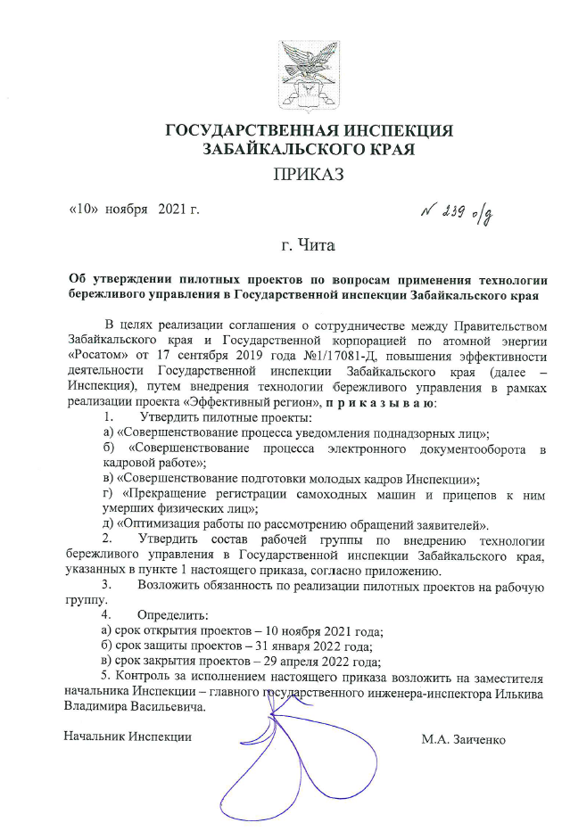
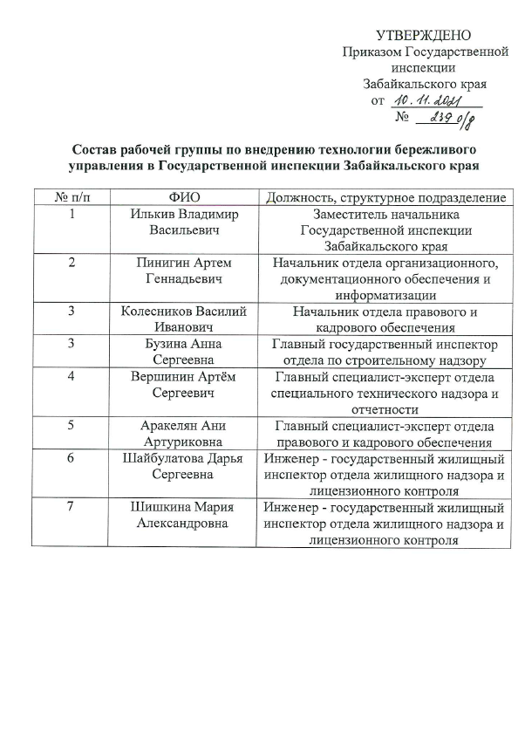
Организационно-распорядительные документы

Slide 4
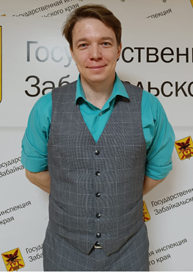
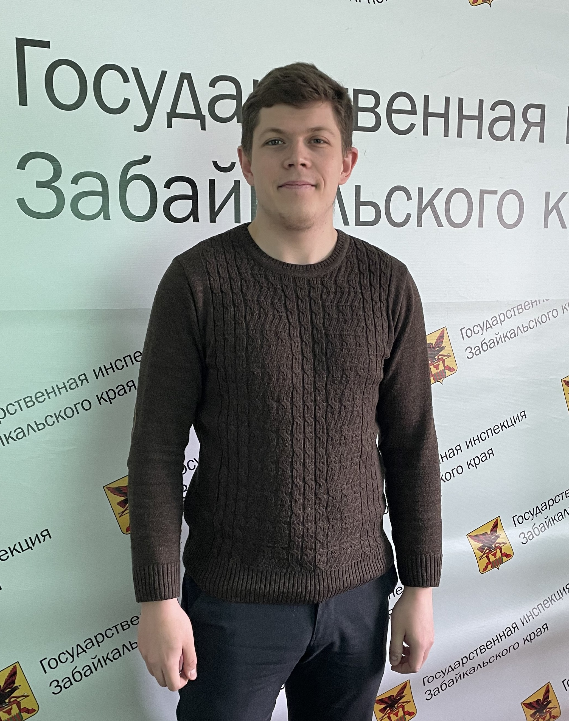
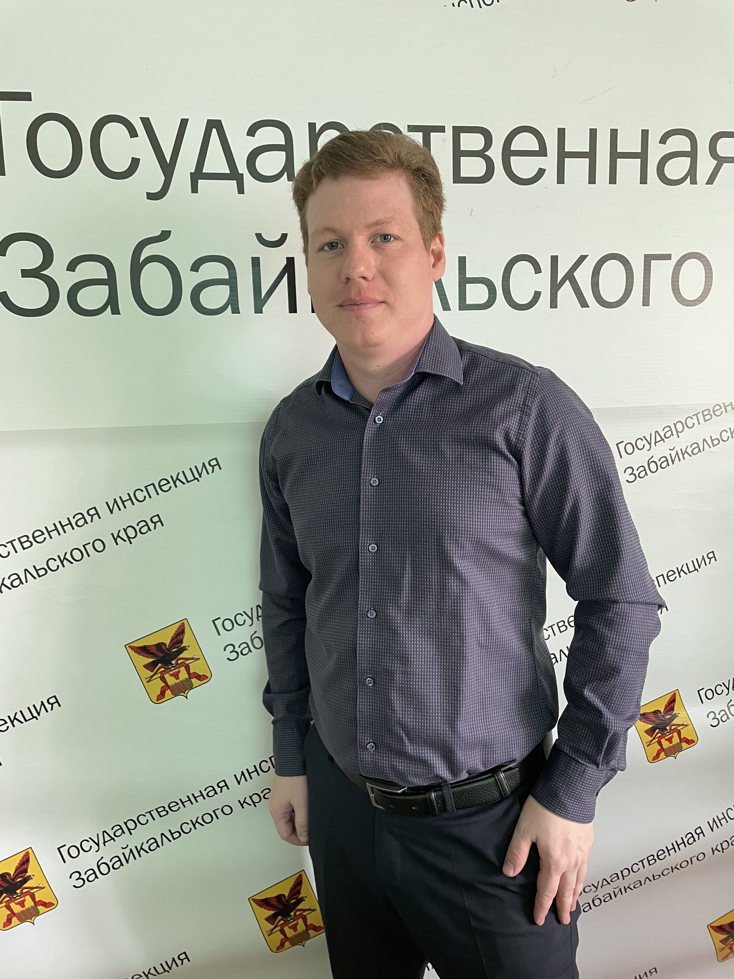
Команда проекта
Илькив Владимир Васильевич
Заместитель начальника Государственной инспекции Забайкальского края

Slide 5
«Совершенствование процесса уведомления поднадзорных лиц»
Проект:

Slide 6
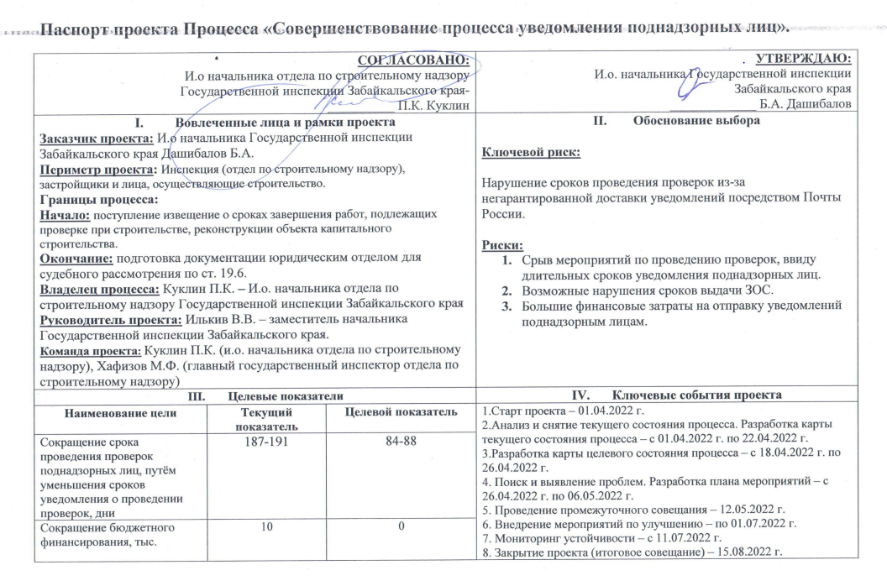
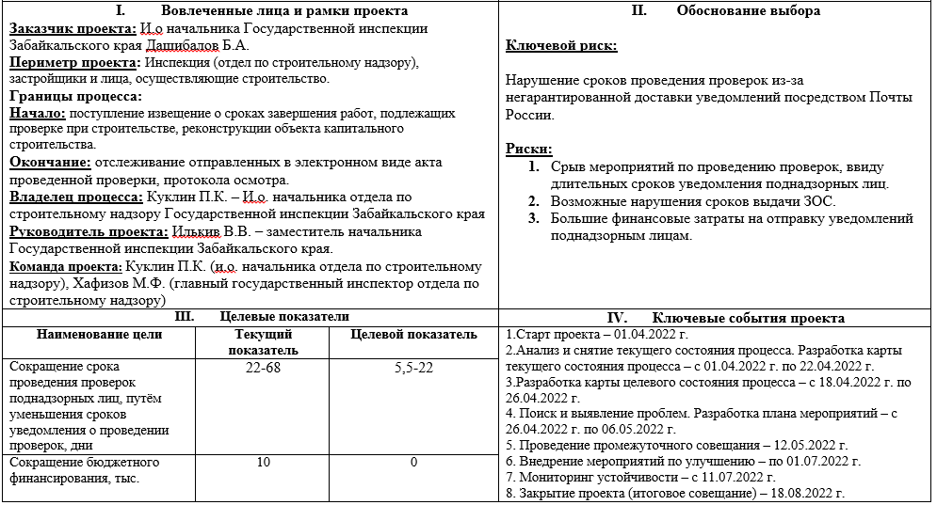
Паспорт проекта

Slide 7
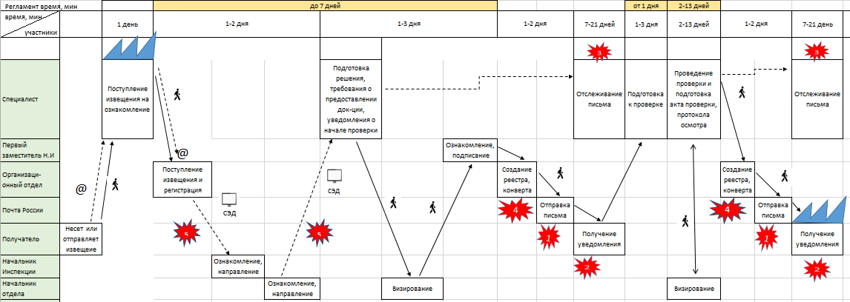
Текущая карта процесса
1
Большие финансовые затраты на отправку писем.
Долгий процесс от отправки до получения за пределами Забайкальского края.
Неполучение документов поднадзорным лицом.
Потеря времени на подготовку и отправку письма.
Возможные сбои в работе электронных систем.
2
ВПП = 22-68 дней
3
4
5

Slide 8
Выявление коренных причин методом «5 Почему?»
Проблема
Проблема
1. Большие финансовые затраты на отправку писем
2. Долгий процесс от отправки до получения за пределами Забайкальского края
Почему?
Письма отправляются на бумажном носителе
Логистические трудности в процессе доставки
Почему?
Коренная причина
Коренная причина
Устоявшаяся практика
Отправка писем осуществляется Почтой России

Slide 9
Выявление коренных причин методом «5 Почему?»
3. Неполучение документов поднадзорным лицом
Утеря уведомления в процессе доставки
Нежелание поднадзорного лица
Коренная причина
Отправка писем осуществляется Почтой России
Личные мотивы поднадзорного лица

Slide 10
Выявление коренных причин методом «5 Почему?»
Проблема
Проблема
4. Потеря времени на подготовку и отправку письма
5. Возможные сбои в работе электронных систем
Письма отправляются на бумажном носителе
Подготовкой и отправкой занимаются разные отделы
Сбои из-за большого объёма вносимой информации
Коренная причина
Коренная причина
Устоявшаяся практика
Несовершенство электронных систем

Slide 11
Пирамида проблем
Федеральный уровень
Региональный уровень
Уровень организации
6
3
2
4
3
1
5

Slide 12
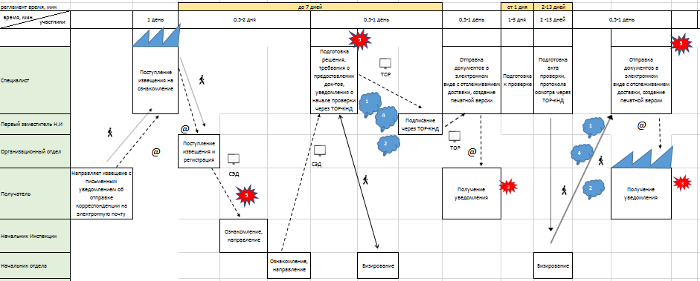
Целевая карта процесса
ВПП= 5,5-22 дня

Slide 13
Вклад в цель проекта
№ | ПРОБЛЕМА | ПЕРВОПРИЧИНА | ПРЕДЛАГАЕМОЕ РЕШЕНИЕ | ВКЛАД В ДОСТИЖЕНИЕ ЦЕЛИ | %
 |  |  |  |  | 1 | 2
1 | Большие финансовые затраты на отправку писем | Устоявшаяся практика | Отправка документации в электронном виде | Снижение финансовых затрат до 0 р. | - | 100
2 | Долгий процесс от отправки до получения за пределами Забайкальского края | Отправка писем осуществляется Почтой России |  | Сокращение времени получения уведомления поднадзорным лицом с 7-21 дня до 0,5 - 1 дня | 100 | -
3 | Потеря времени на подготовку и отправку письма | Устоявшаяся практика |  | Сокращение времени отправки писем, путём исключения затрат времени на создание необходимой документации для Почты России |  | -
4 | Неполучение документов поднадзорным лицом. | Отправка писем осуществляется Почтой России |  | Исключение случаев утери документов в процессе отправки | - | -
 |  | Личные мотивы поднадзорного лица | Вне зоны влияния | - | - | -
5 | Возможные сбои в работе электронных систем | Несовершенство электронных систем | Вне зоны влияния | - | - | -

Slide 14
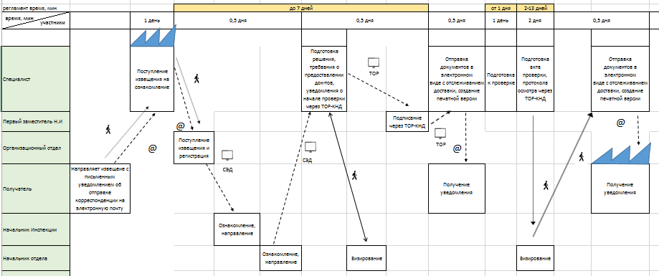
Идеальная карта
ВПП= 5,5 дней

Slide 15
План мероприятий по реализации проекта
«Совершенствование процесса уведомления поднадзорных лиц»
№ | Проблема | Коренная причина | Ожидаемый результат | Предлагаемое решение | Ответственные | Срок | Исполнение
1 | Большие финансовые затраты на отправку писем | Отправка писем осуществляется Почтой России | Снижение финансовых затрат с 10000р в мес. до 0. | 1. Консультирование с отделом правового и кадрового обеспечения о возможности отправки отдельных документов поднадзорным лицам в электронном виде | Хафизов М.Ф. | 30.05.2022 | 27.05.2022
2 | Долгий процесс от отправки до получения за пределами Забайкальского края |  | Сокращение времени получения уведомления поднадзорным лицом с 7-21 дня до 1 дня
 |  |  |  | 2. Подготовка и подписание внутреннего документа с рекомендациями, структурирующими порядок отправки документации поднадзорным лицам в электронном виде | Хафизов М.Ф. | 23.06.2022 | 23.06.2022
3 | Неполучение документов поднадзорным лицом |  | Исключение случаев утери документов в процессе отправки
4 | Повторная отправка документов получателю
 |  |  |  | 4. Внедрение системы отправки совместно с отделом организационного, документационного обеспечений и информатизации | Пинигин А.Г. | 23.06.2022 | 23.06.2022
5 | Потеря времени на подготовку и отправку письма |  | Сокращение времени отправки писем, путём исключения затрат времени на создание необходимой документации для Почты России
 |  |  |  | 5. Организация рабочего места инспектора по системе 5С | Хафизов М.Ф. | 24.06.2022 | 24.06.2022

Slide 16
Мероприятия по реализации проекта
РЕШЕНИЕ:
Создание методических рекомендаций по совершенствованию процесса информирования поднадзорных лиц при осуществлении государственного строительного надзора с алгоритмом действий, необходимым для перевода процесса уведомлений в электронный формат
ПРОБЛЕМА:
Большие финансовые затраты на отправку писем
ПРОБЛЕМА:
Неполучение документов поднадзорным лицом
ПРОБЛЕМА:
Долгий процесс от отправки до получения за пределами Забайкальского края
ПРОБЛЕМА:
Потеря времени на подготовку и отправку письма

Slide 17
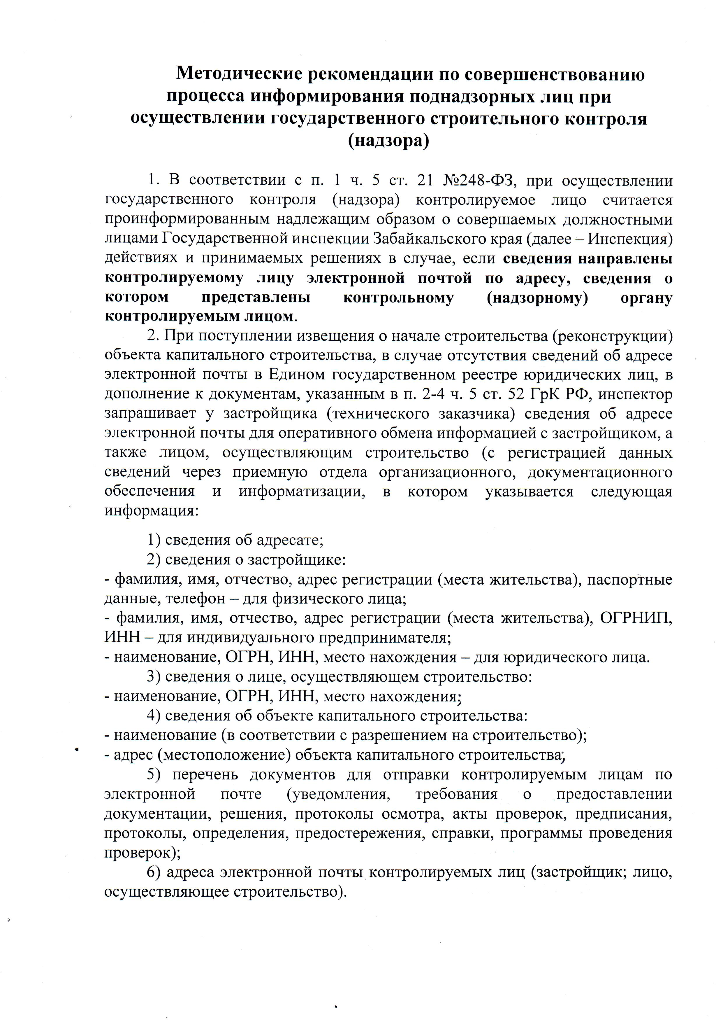
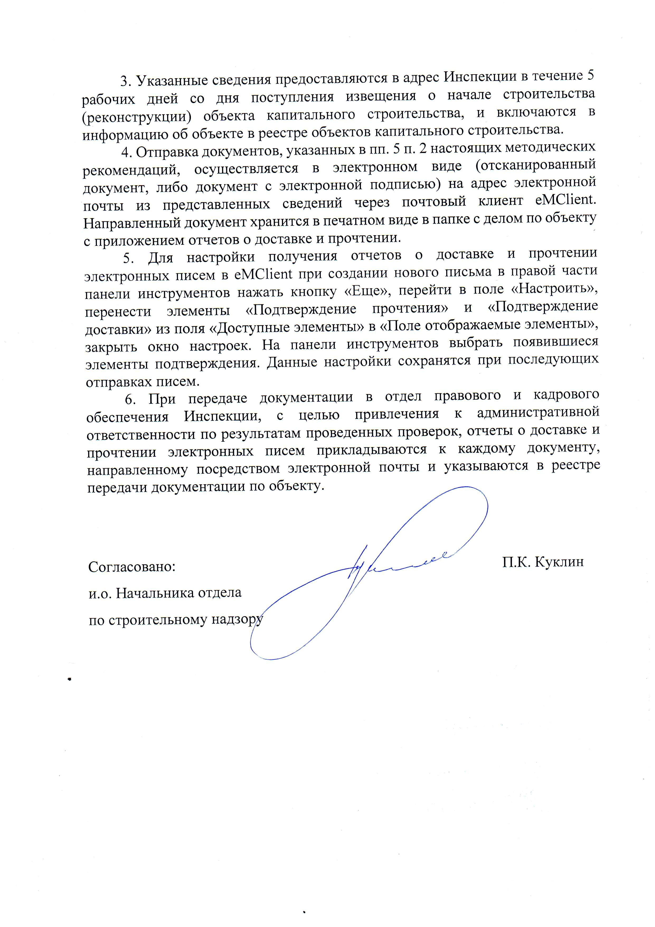
Мероприятия по реализации проекта
Разработанные методические рекомендации структурируют алгоритм работы инспекторов, разъясняют нюансы

Slide 18
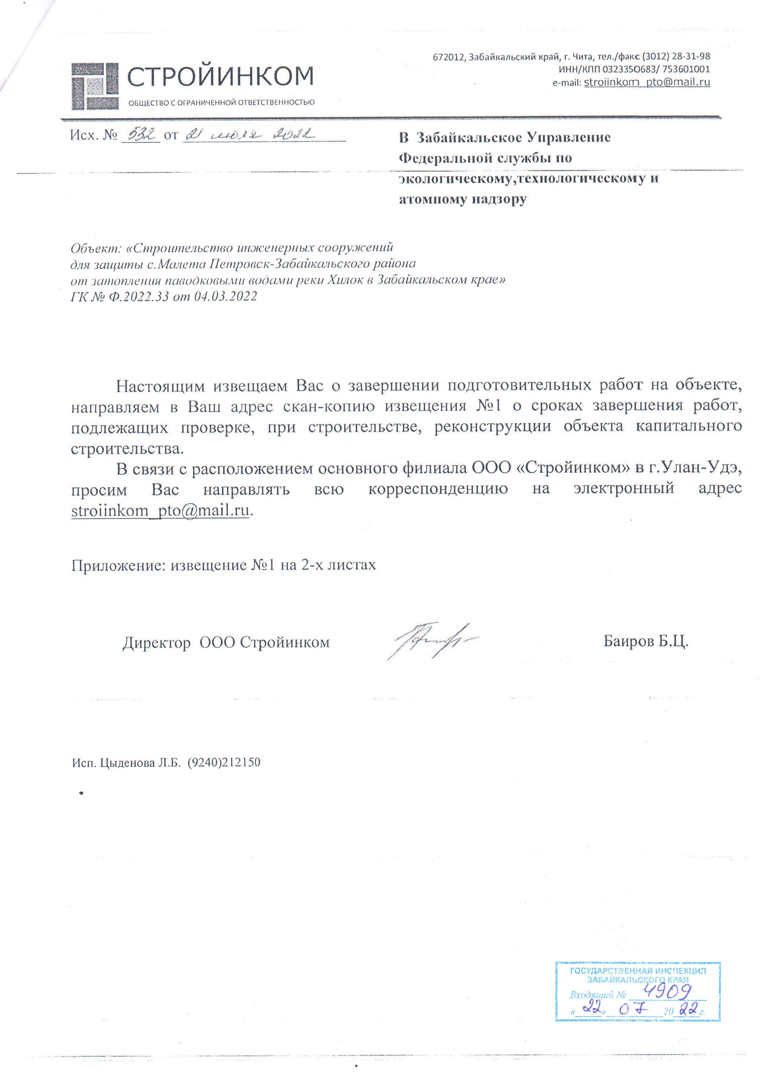
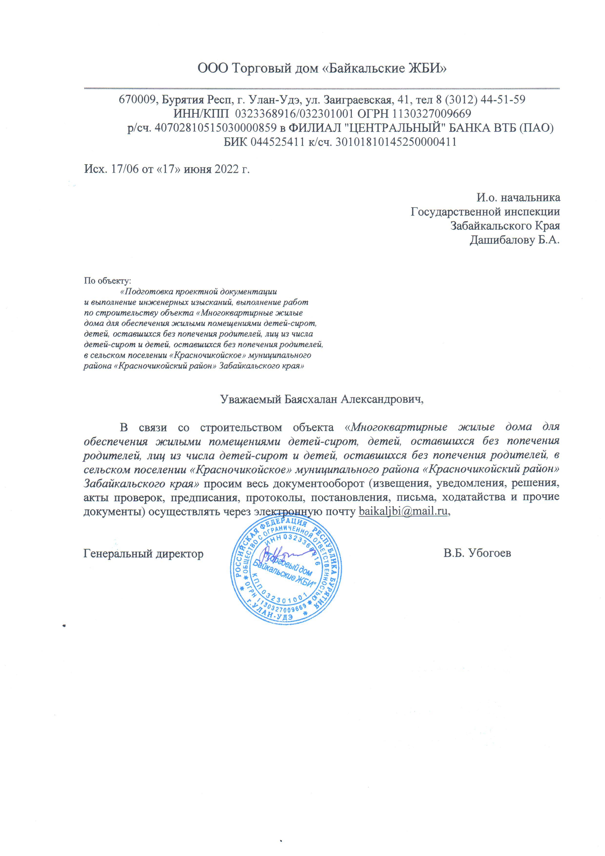
Мероприятия по реализации проекта
Письма, направленные в адрес Инспекции, с целью осуществления взаимодействия, посредством электронного документооборота

Slide 19
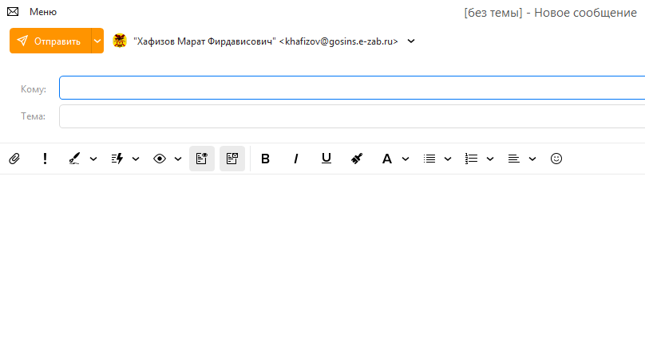
Мероприятия по реализации проекта
Окно eMClient с настроенными элементами подтверждения прочтения и доставки письма

Slide 20
Мониторинг устойчивости
С извещением о начале строительства в Инспекцию было направлено письмо об осуществлении взаимодействия посредством электронной почты
Решение о проведении проверки было направлено контролируемому лицу спустя 5 рабочих дней после регистрации извещения о сроках завершения работ (15.07.2022), подлежащих проверке. Доставлено и прочитано в этот же день (22.07.2022)
Проверка поднадзорного лица проведена в срок с 25.07.2022 по 29.07.2022
Акт проведенной проверки направлен поднадзорному лицу только 10.08.2022, ввиду больной загруженности инспектора. Доставлено и прочитано в этот же день.
ВПП= 19 дней
С извещением о сроках завершения работ, подлежащих проверке от 21.07.2022 в Инспекцию было направлено письмо об осуществлении взаимодействия посредством электронной почты
Решение о проведении проверки было направлено контролируемому лицу спустя 1 рабочий день (22.07.2022) после направления извещения. Доставлено и прочитано в этот же день (22.07.2022)
Проверка поднадзорного лица проведена в срок с 25.07.2022 по 29.07.2022
Акт проведенной проверки направлен поднадзорному лицу 02.08.2022. Письмо доставлено и прочитано в этот же день.
ВПП= 8 дней

Slide 21
Мониторинг устойчивости

Slide 22
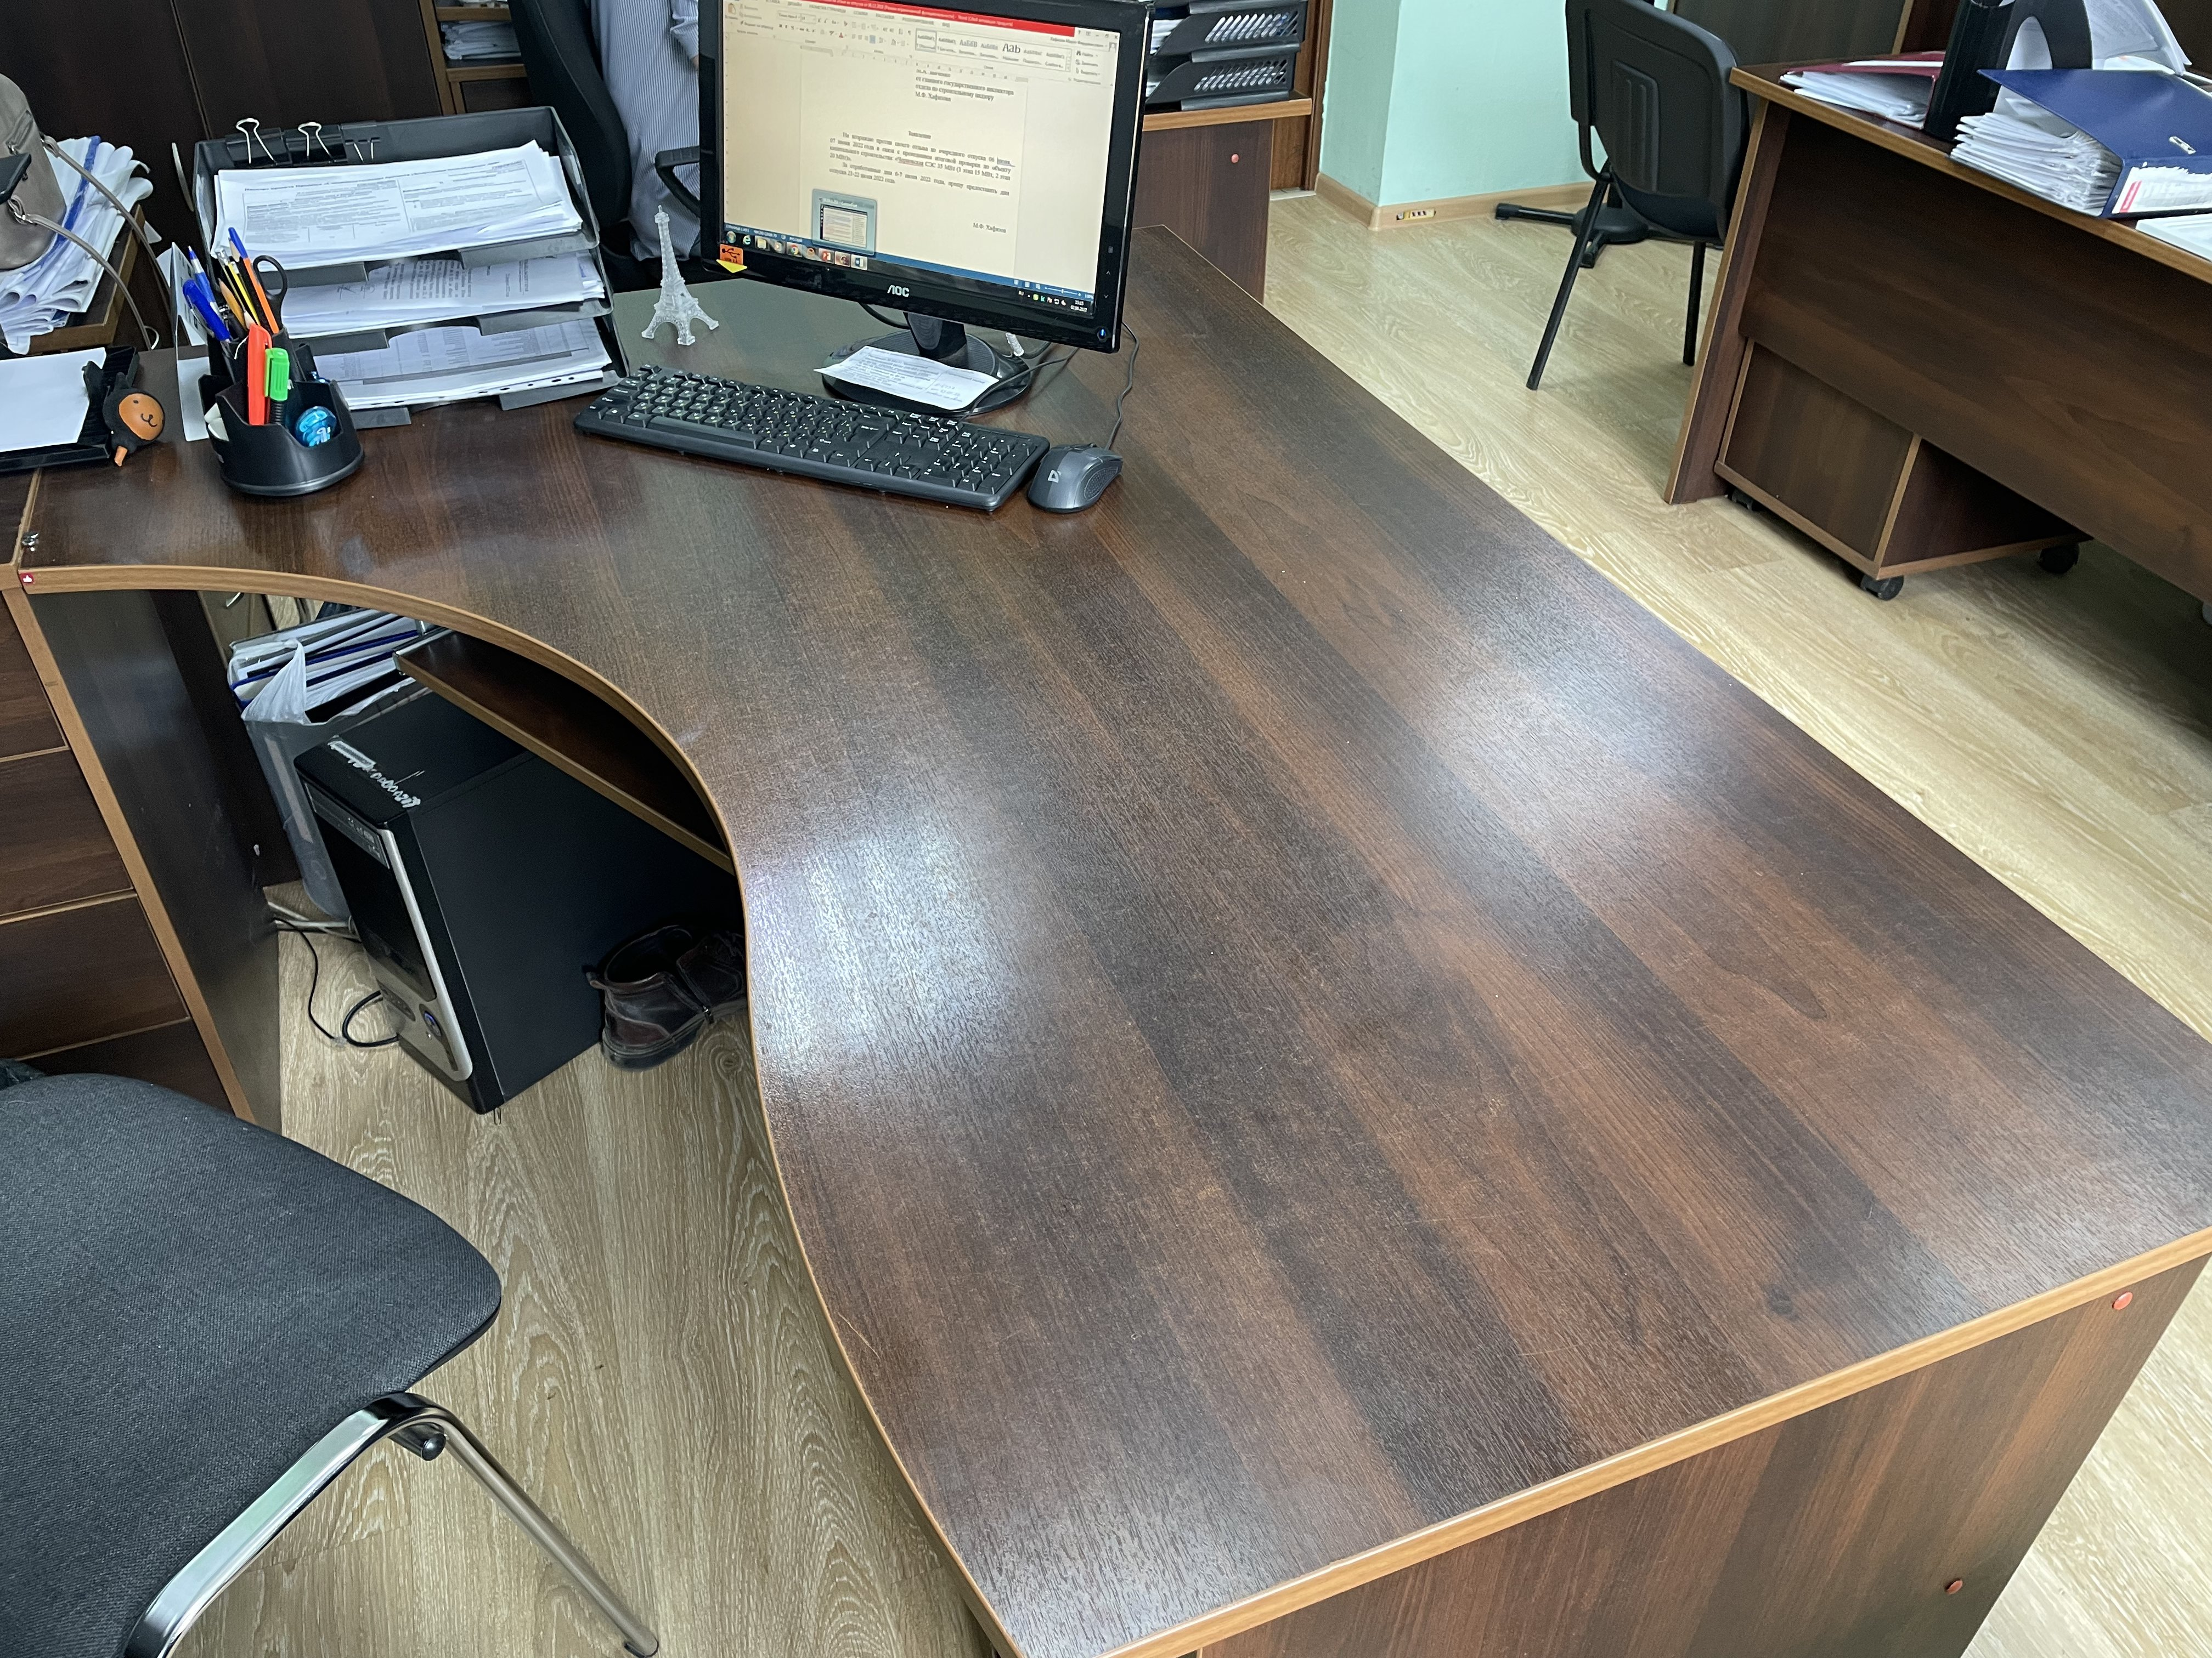
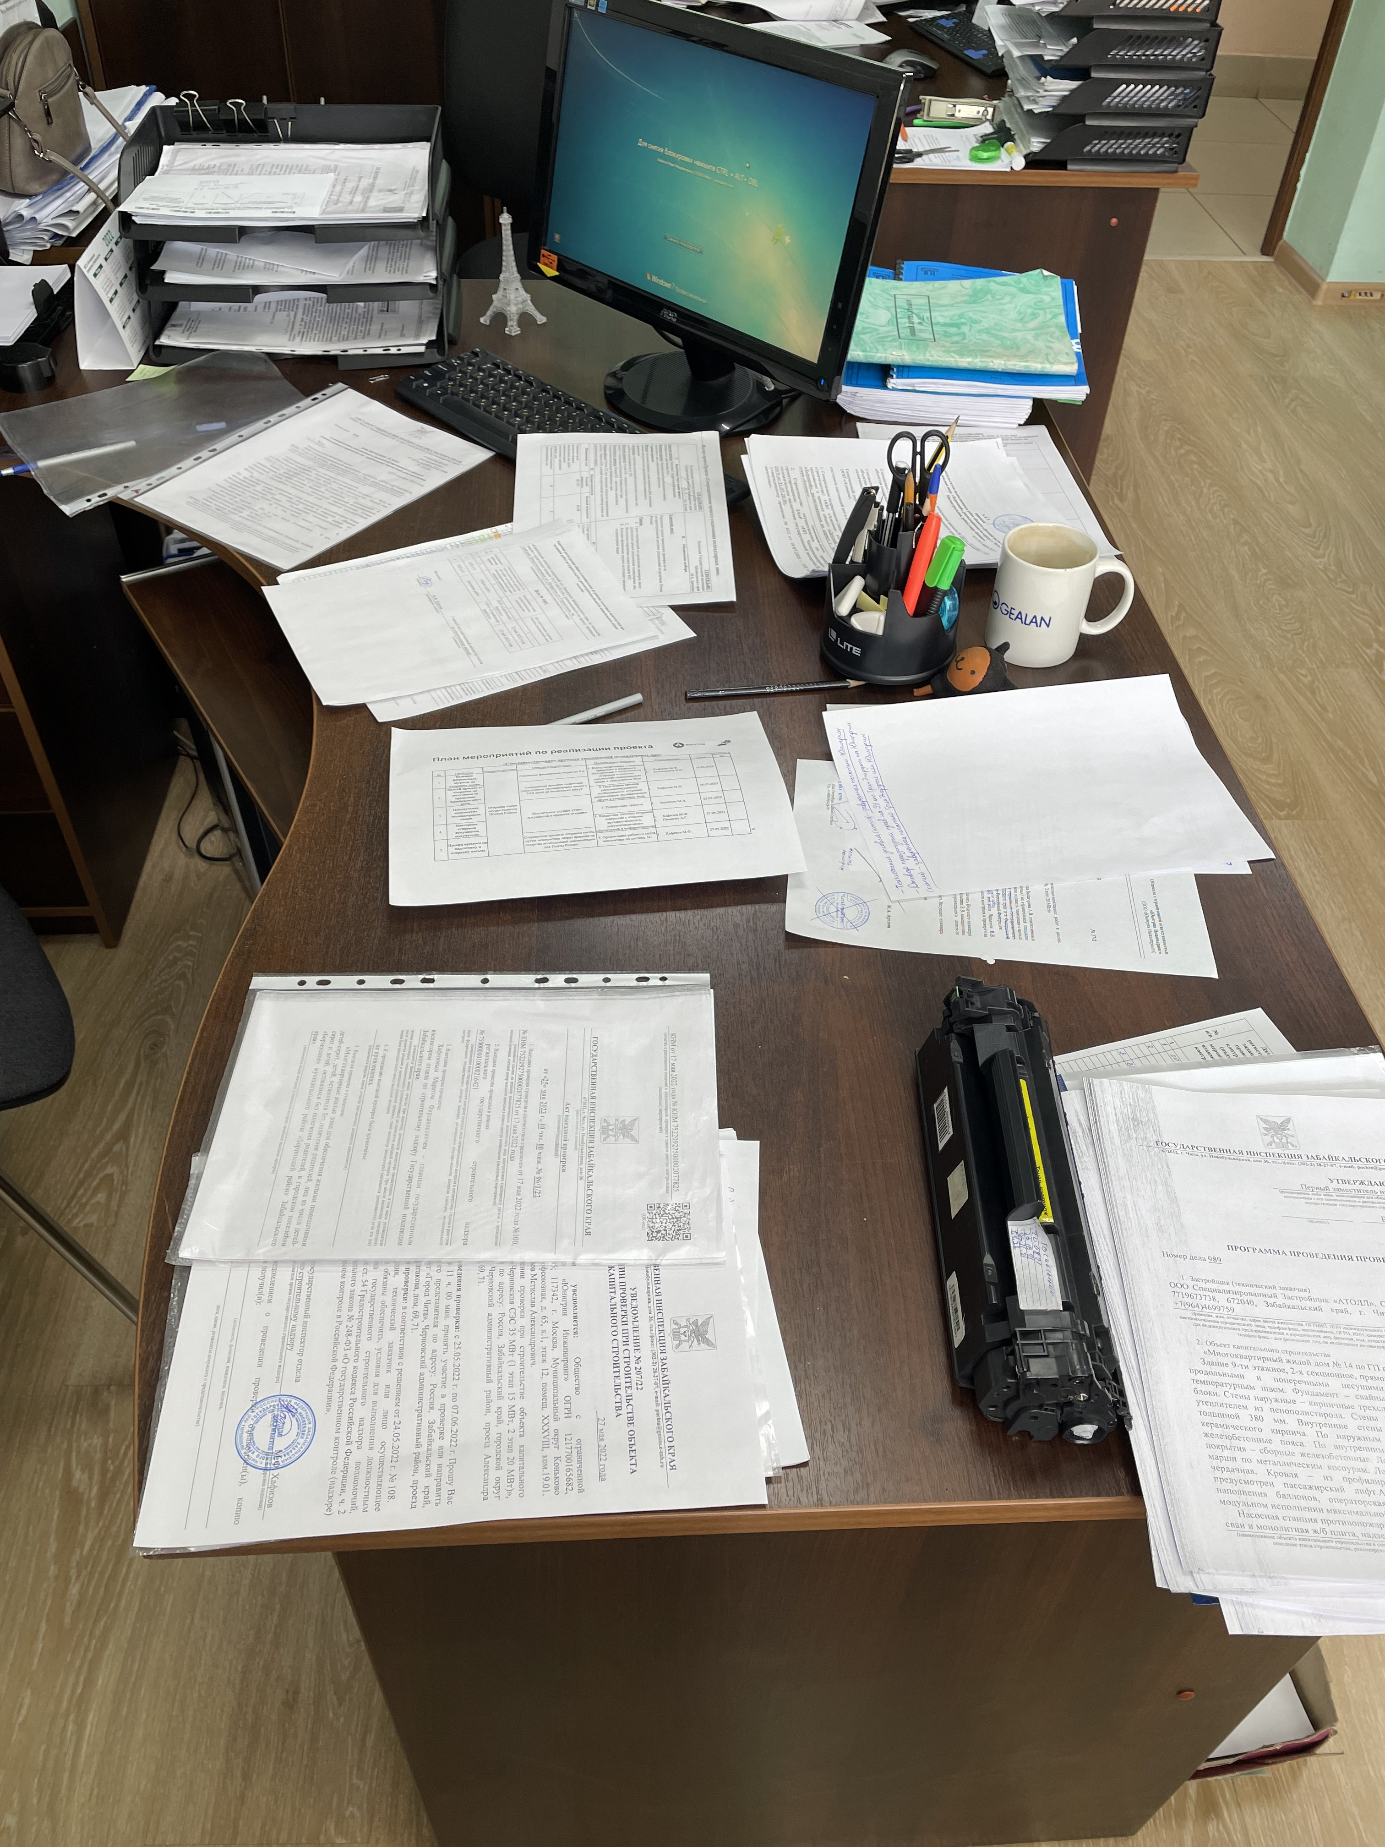
1C – Сортировка
Рабочее место специалиста (Хафизов М.Ф.)
до
после

Slide 23
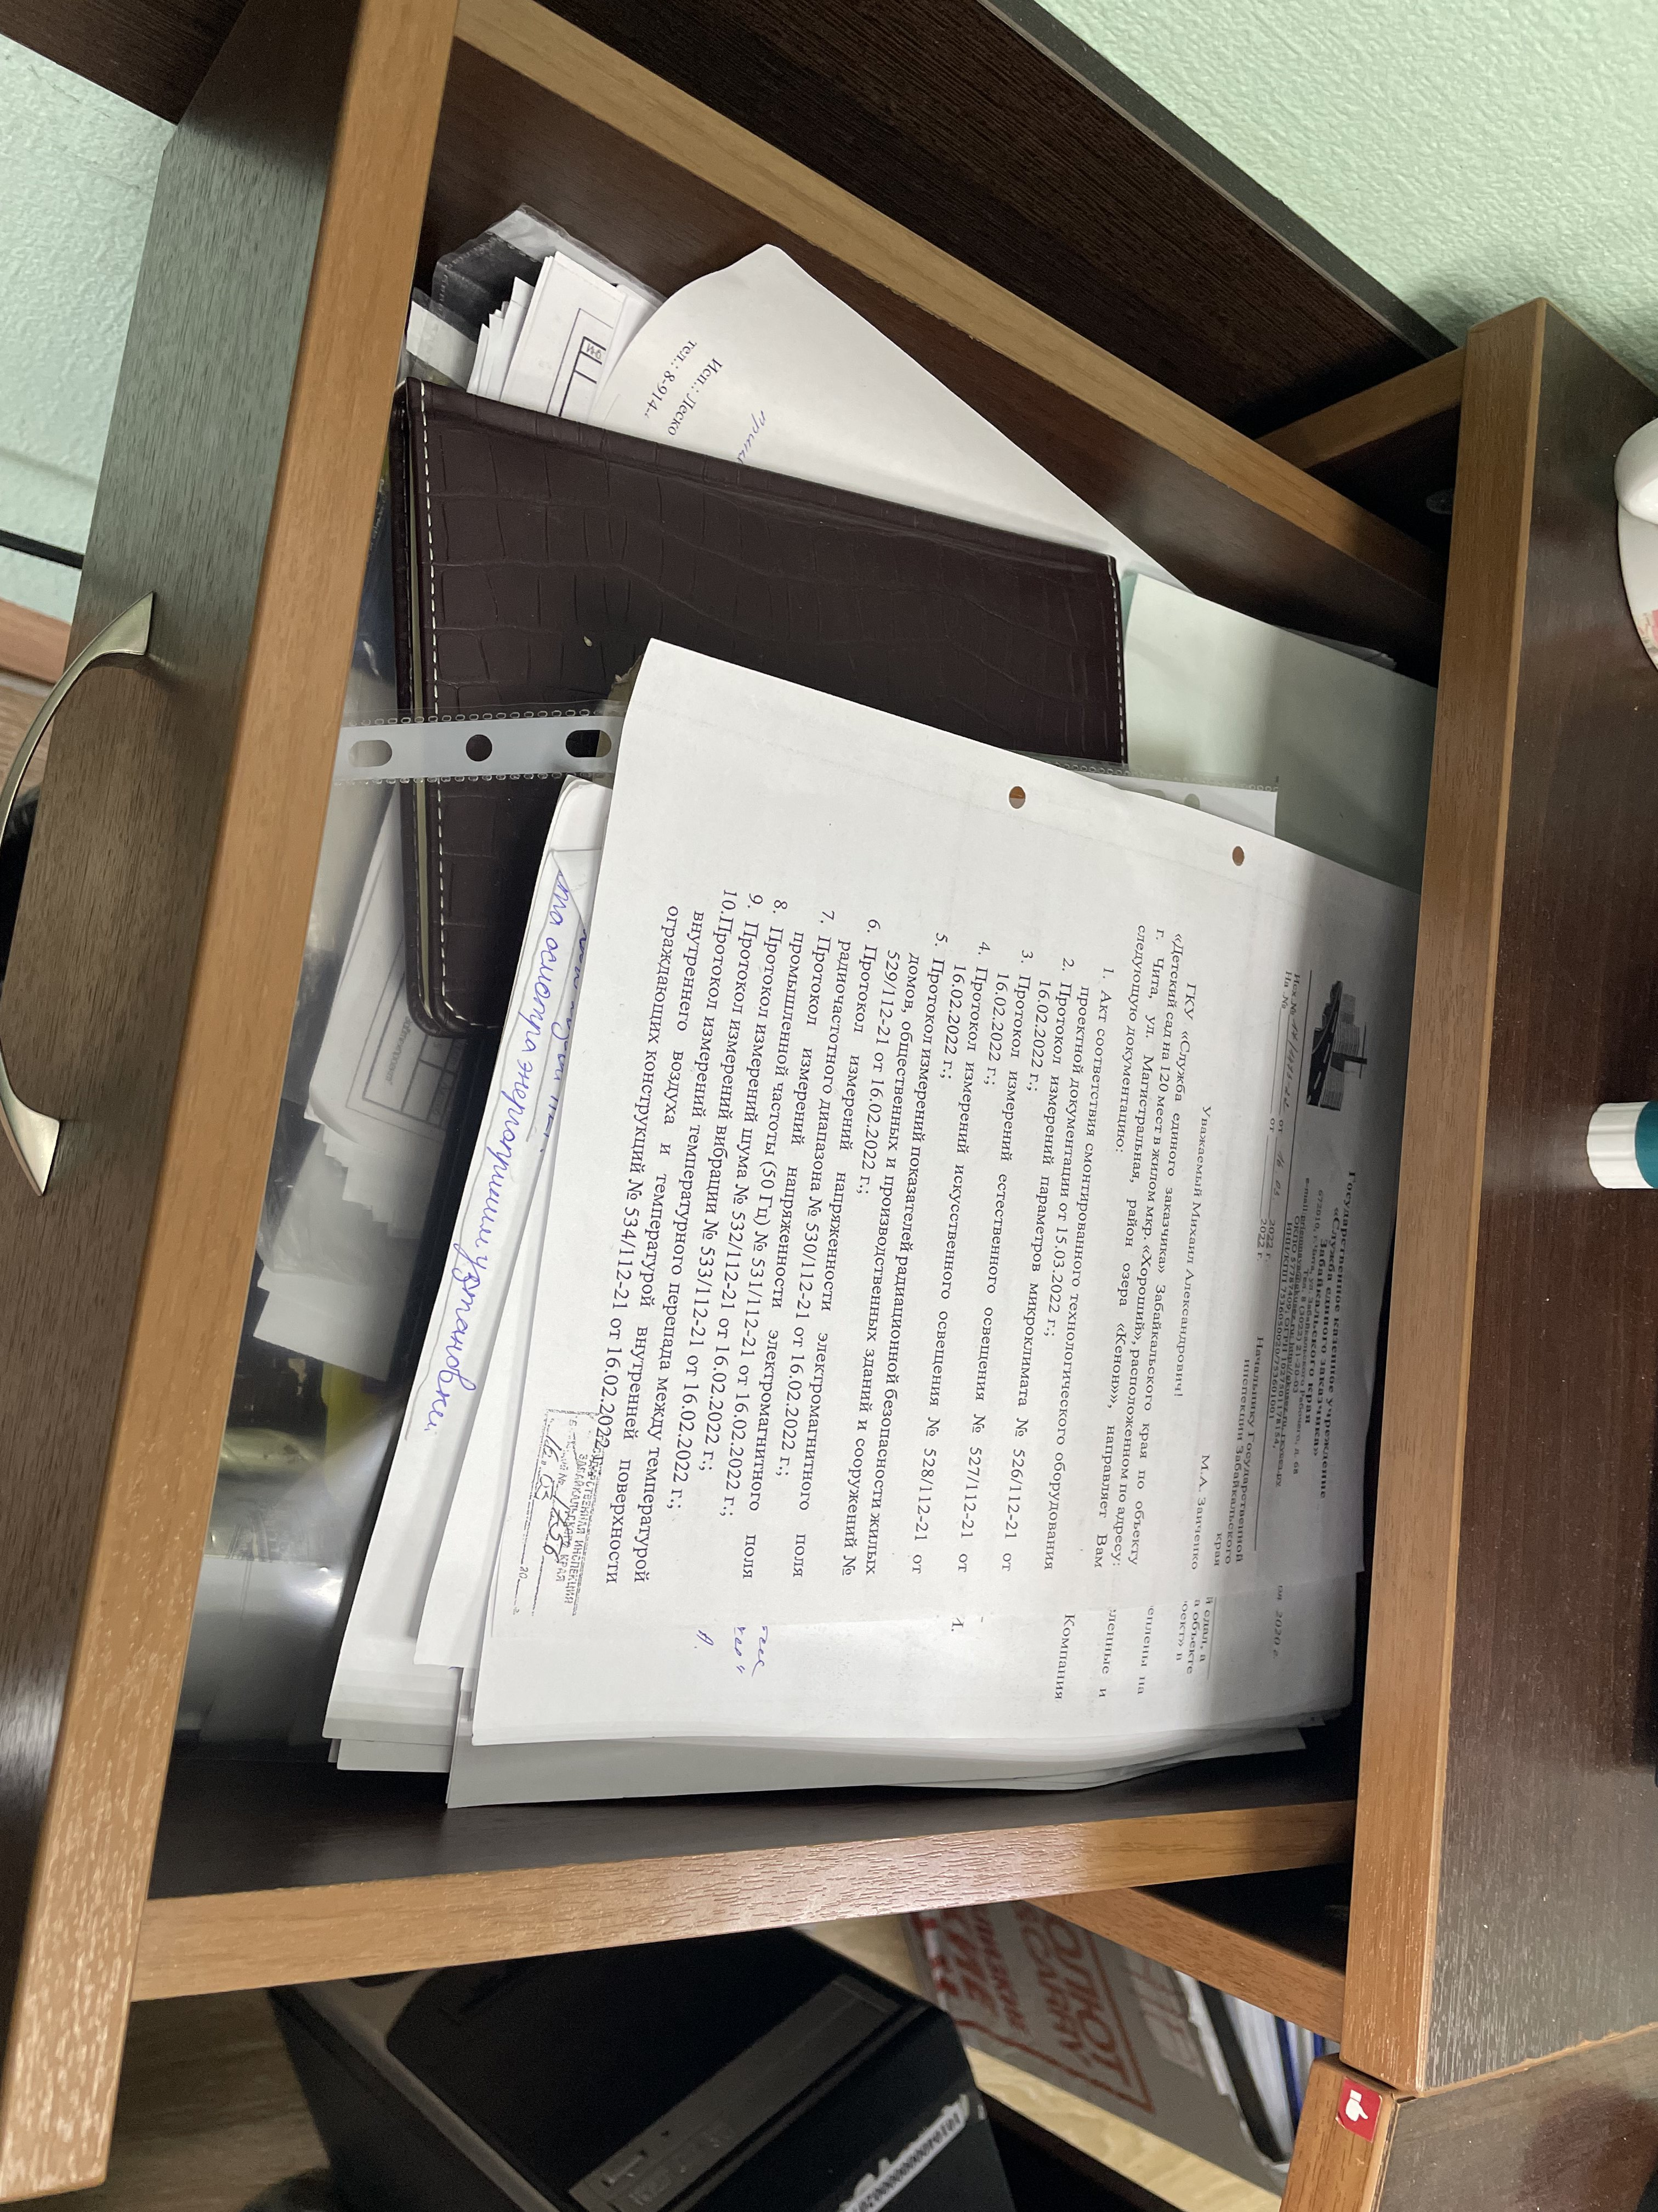
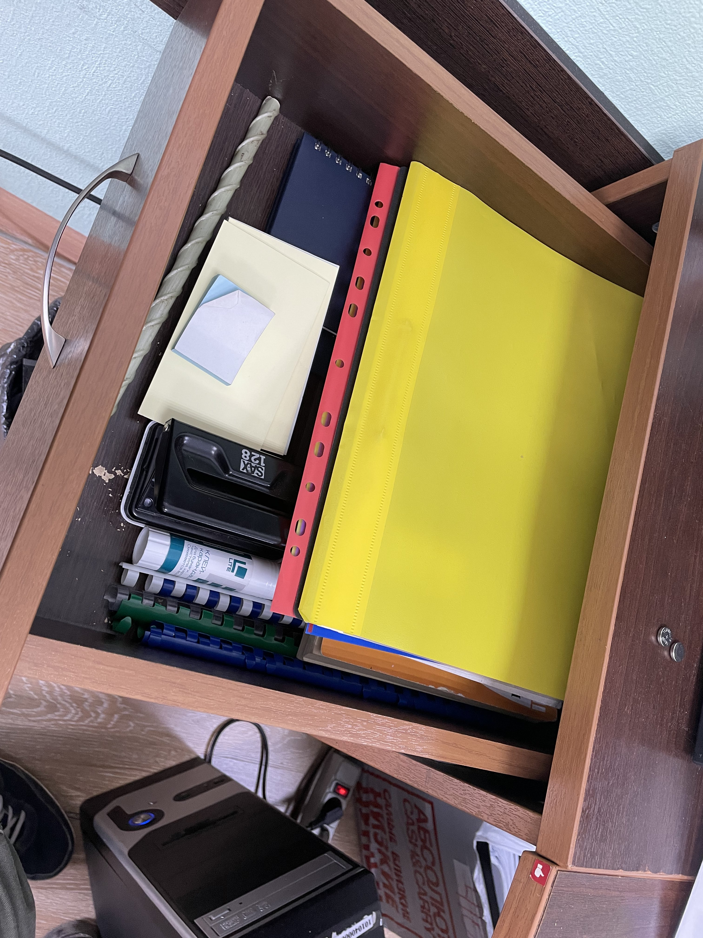
1C – Сортировка
Рабочее место специалиста (Хафизов М.Ф.)
до
после

Slide 24
Выполнение целевых показателей:
Целевые показатели
Наименование цели | Текущий показатель | Целевой показатель | Фактический показатель | Эффективность, %
Сокращение срока проведения проверок поднадзорных лиц, путём уменьшения сроков уведомления о проведении проверок, дни | 22-68 | 5,5-22 | 8-19 | 95,7
Сокращение бюджетного финансирования, тыс. в мес. | 10 | 0 | 0 | 100
Эффективность по проекту 97,8%

Slide 25
Спасибо
за внимание
Хафизов Марат Фирдависович
Главный государственный инспектор отдела по строительному надзору Государственной инспекции Забайкальского края
Тел.: +7 (302) 2 27-28-01, доб. 118
Моб. тел.: +7 (914) 807 51 49
E-mail: mar.hafizoff@yandex.ru
www.rosatom.ru
18.08.2022

